Slide 1
Output Units
김문기, 노윤지

Slide 2
Output Units
Cost function 고르기와 Output unit을 선택하는 것은 밀접하게 연관 돼 있다.
Cost function은 대부분 cross-entropy를 사용한다.
-> outpu을 어떻게 내느냐에 따라 형태가 달라진다.

Slide 3
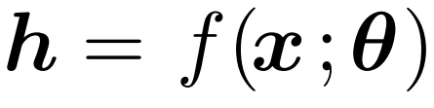
Output Units
Neural Net의 Node의 쓰임
Output
Hidden unit

Slide 4
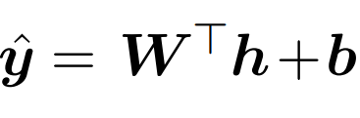
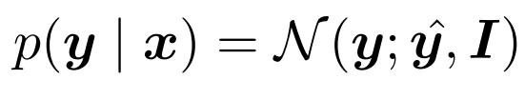
Linear Units for Gaussian Output Distributions
Output
- Nonlinearity 없이 affine transformation만 사용하는 것

Slide 5
Linear Units for Gaussian Output Distributions
Maximize Log-likelihood
=
Minimize Mean Squared Error
MLE를 Gaussian distrbution의
covariance를 학습하는 데에 적용한다면?
-> covaricance는 모든 input에 대해 positive definite matrix여야 하기 때문에 constraint를 만족시키기 위해 다른 종류의 output unit을 사용하는 것이 좋다.

Slide 6
Linear Units for Gaussian Output Distributions
Linear unit은 saturation되지 않기 때문에
Gradient based optimization algorithm에서 사용된다.

Slide 7
Sigmoid Units for Bernoulli Output Distribution
Task
Binary variable y를 예측하는 것
두 개의 클래스를 구분하는 것
Classification : output y is 0 or 1.
이때, Logistic regression learning algorithm 사용가능

Slide 8
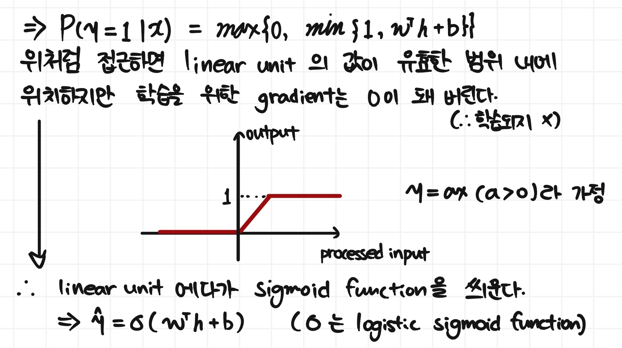
Sigmoid Units for Bernoulli Output Distribution
Bernoulli Distribution : 하나의 숫자(확률값)로 정의되며,
확률값이기에 0-1사이의 값을 가져야 한다.

Slide 9
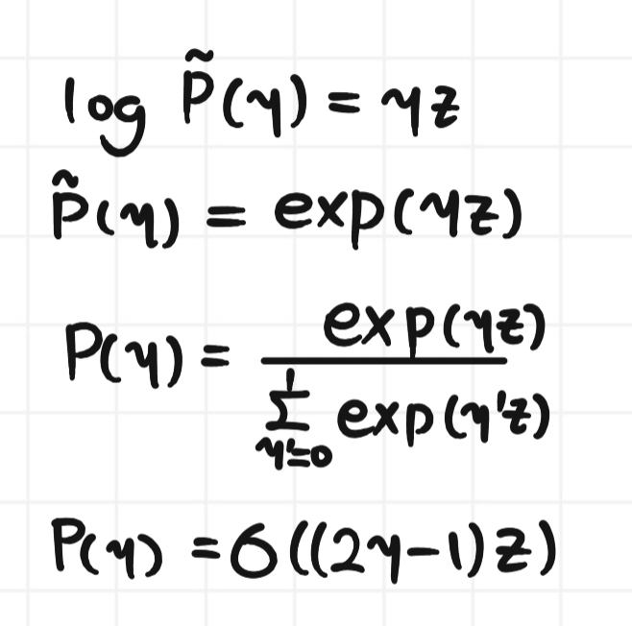
Sigmoid Units for Bernoulli Output Distribution
두 개의 클래스를 분류
Binary variable에서 distribution을 정의하는 변수 z를 logit이라 부름

Slide 10
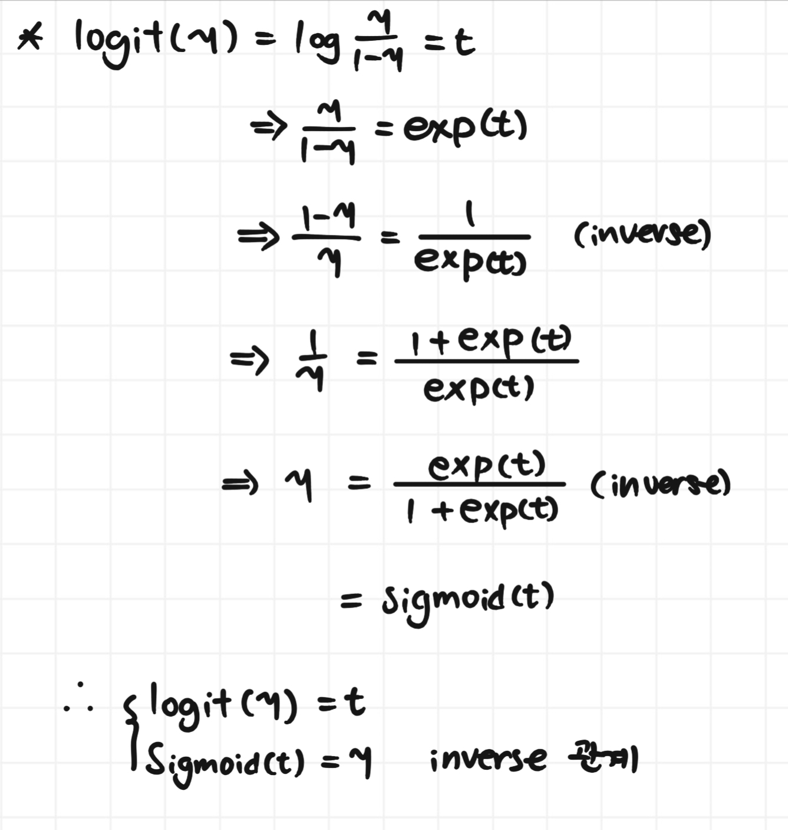
Sigmoid Units for Bernoulli Output Distribution

Slide 11
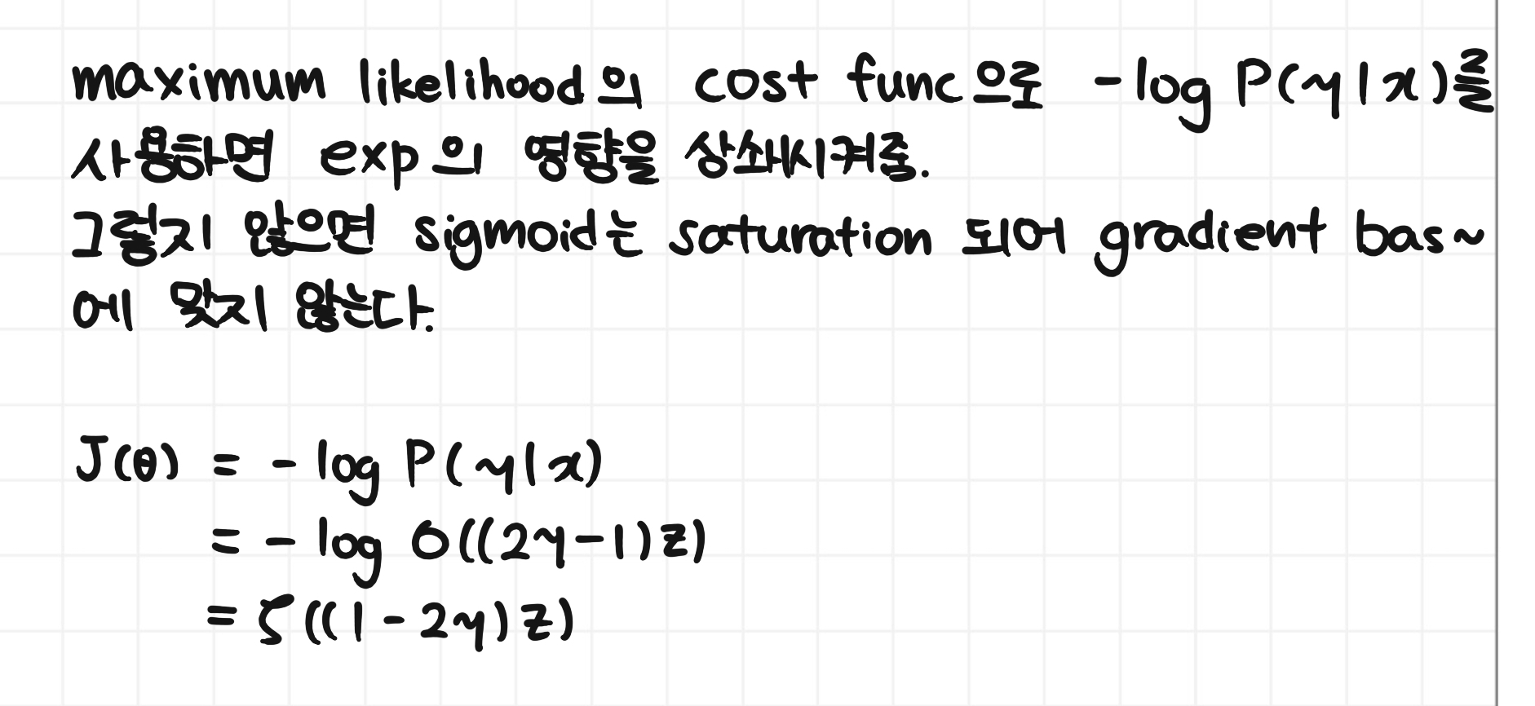
Sigmoid Units for Bernoulli Output Distribution

Slide 12
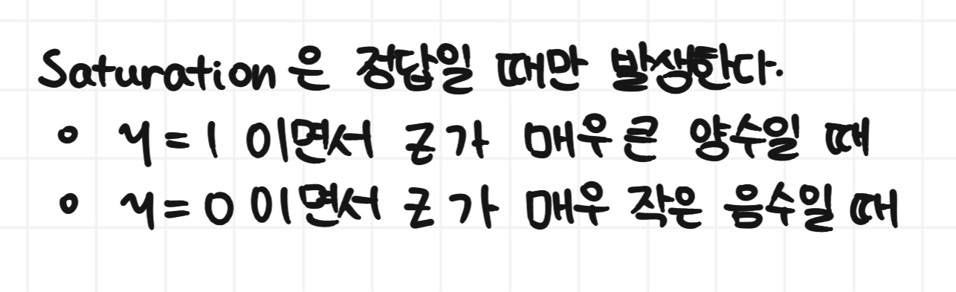
Sigmoid Units for Bernoulli Output Distribution

Slide 13
Softmax Units for Multinoulli Output Distribution

Slide 14
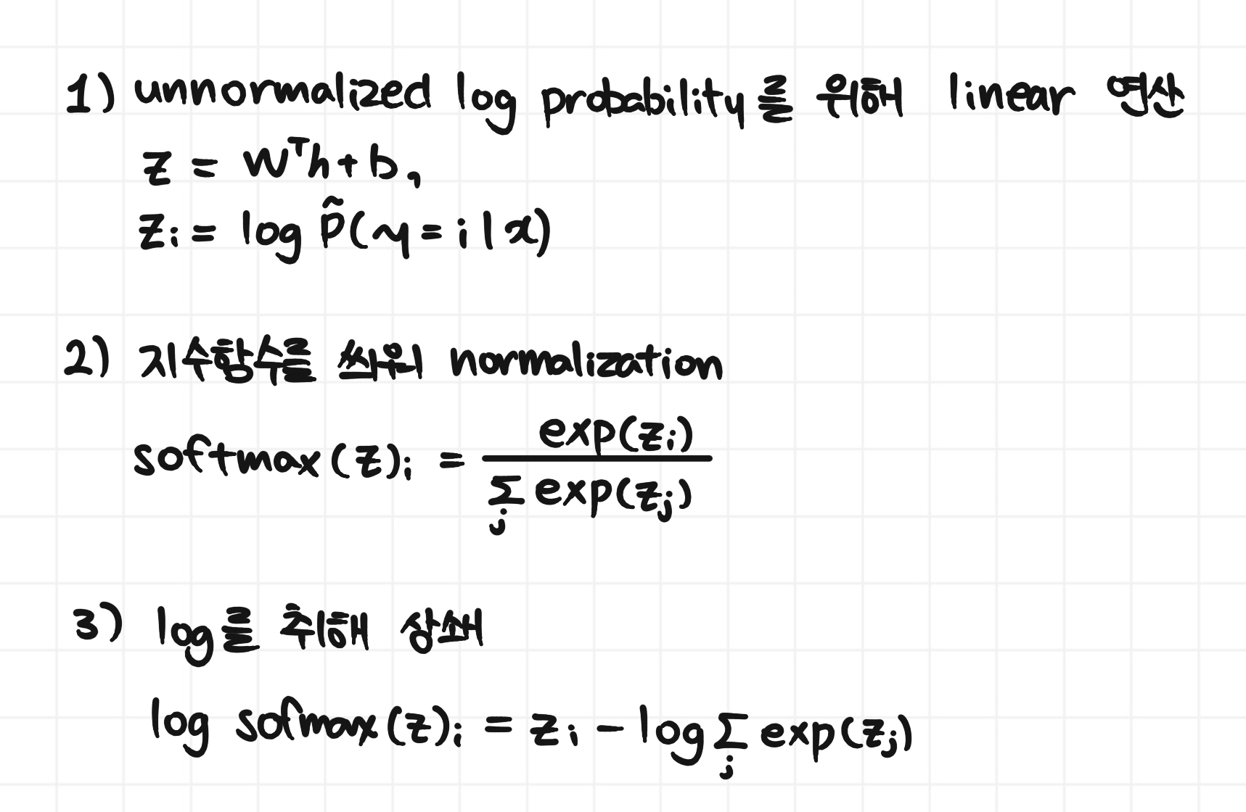
Softmax Units for Multinoulli Output Distribution
N개의 클래스에 대해 확률분포
-> softmax function 사용

Slide 15


Softmax Units for Multinoulli Output Distribution

Slide 16
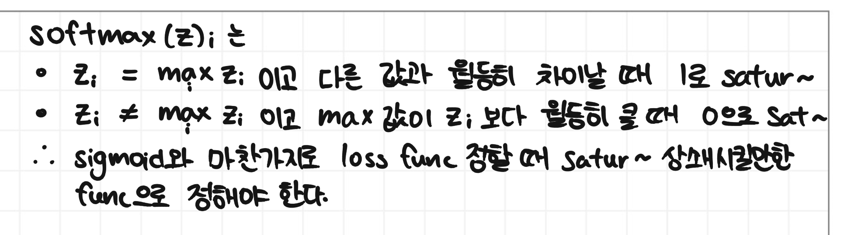
Softmax Units for Multinoulli Output Distribution

Slide 17
Softmax Units for Multinoulli Output Distribution
Softmax의 인자인 z를 구하는 방법
1. Overparameterized version
2. Restricted version

Slide 18
Softmax Units for Multinoulli Output Distribution
Softmax는 하나의 결과값이 커지면 다른 값은 작아진다.
신경화학의 Leteral inhibition과 유사하다.

Slide 19
Other Output Types
The principle of maximum likelihood provides a guide for how to design a good cost function for nearly any kind of output layer.

Slide 20



Other Output Types

Slide 21
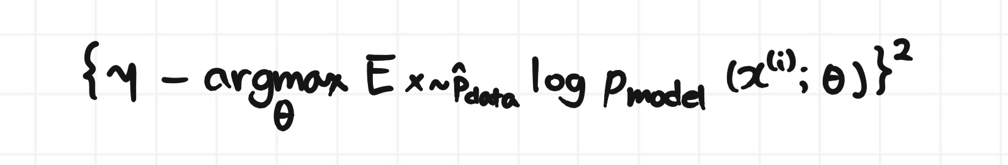
Other Output Types
In Learning variance of Conditional Gaussian Distribution
- Closed form

Slide 22
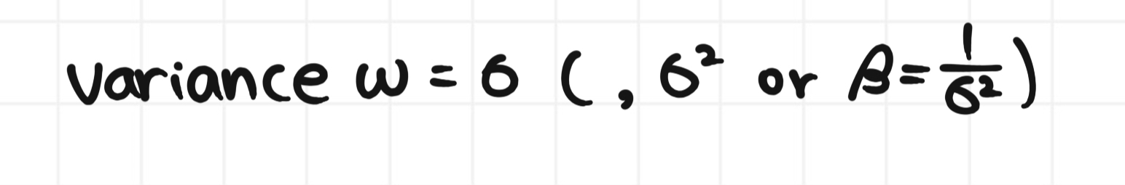
Other Output Types
Variance가 input과 무관한 경우(단순함)
- We can get variance, precision
Input x에 따라 달라지는 y의 variance를 구하는 모델
- Heteroscedastic model

Slide 23
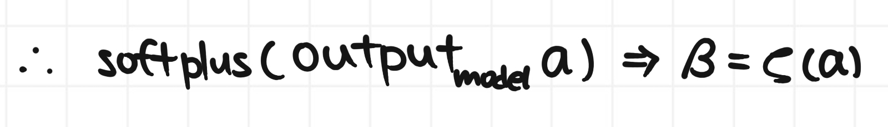
Other Output Types
다변수의 경우
-> diagonal precision matrix diag(beta)
variance? -> 0근처에서 gradien가 치솟음
Standard deviation? -> (sigma) < 1 일 경우 더욱 극단적
Precision matrix의 역행렬은 covariance matrix의 역행렬.
-> precision matrix is positive definite matrix

Slide 24
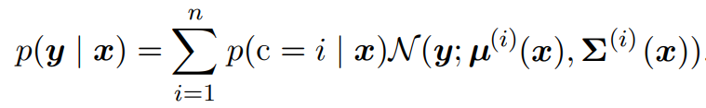
Other Output Types
Conditional distribution p(y|x)가 하나의 x에 대해 y space에서 여러 분포를 갖는 경우
-> Neural Net의 output을 Gaussian mixture형태로 출력
Mixture density network
N개의 component를 갖는 Gaussian mixture output
-> Neural Net은 세 개의 output을 출력해야 한다.

Slide 25
Other Output Types
Neural Net은 세 개의 output을 출력해야 한다.

Slide 26
Other Output Types
Gaussian mixture를 학습할 때 gradient based optimization을 할 경우
Variance의 inverse로 인한 불안정함
Gradient 치솟음
Standard deviation으로 이한 가속화
-> unreliable
Use techniques: Clip gradients, gradient scaling

Slide 27
Other Output Types
Gaussian mixtur사용 분야
Gaussian mixture output
음성이나 물리적 물체의 움직임 등을 생성하는 데 사용
Mixture densit는 하나의 값을 출력하는 것보다 더 복잡한 차원의 값들을 모델링할 수 있기 때문에 실생황 데이터의 분포를 잘 나타낼 수 있다.

